Slide 1

UNIVERSITAS
TANJUNGPURA
SEMINAR HASIL
SISTEM DETEKSI DINI DAN PEMADAMAN KEBAKARAN OTOMATIS DI RUMAH BERBASIS IOT MENGGUNAKAN NODEMCU ESP32
Dimas Bagus Saputra | H1051191020
PROGRAM STUDI REKAYASA SISTEM KOMPUTER
2023

Slide 2
Latar Belakang

Slide 3
Kebakaran
01
Kebakaran merupakan bencana yang menyebabkan kerugian baik harta benda sampai dengan korban jiwa.
Penyebab Kebakaran
02
Dalam 5 tahun terakhir sejak 2018–2022, terjadi 8.004 kebakaran di DKI Jakarta. Penyebab terbanyak akibat korsleting (60%), membakar sampah (10,7%), kebocoran gas (10,4%), dan lainnya (17,4%).
Pengenalan Sistem
03
Karena permasalahan akibat kebakaran maka dikembangkan sistem deteksi kebakaran berbasis IoT yang dapat mendeteksi adanya kebakaran di rumah sejak dini.
Cara Kerja Sistem
04
Sistem mendeteksi kebakaran dan tandanya lalu memadamkan api yang terdeteksi, serta mengirim notifikasi ke aplikasi android pengguna.

Slide 4
Penelitian Terkait
01
02
03
Darnita dkk., 2021
Robbani dkk., 2022
Fachry dkk., 2021
Prototype Alat Pendeteksi Kebakaran Menggunakan Arduino
Sistem Peringatan Kebakaran Pada Mobil Berbasis IoT
Rancang Bangun Sistem Pemadam Kebakaran Berbasis Internet of Things
Notes:
Darnita
= Sensor suhu dapat bekerja dengan baik saat diberikan perlakukan suhu diatas >350 dan Sensor Asap dapat bekerja dengan baik saat diberikan perlakukan asap diatas >400 ppm
Robbani
= Hasil pelacakan lokasi menggunakan GPS memiliki toleransi sebesar 19,75m. Rata-rata waktu yang dibutuhkan untuk mengirim data dari ESP32 ke Server Bot Telegram adalah 3.33s
Fachry
=Setiap sensor telah bekerja sesuai dengan fungsinya dan Rata – rata waktu yang dibutuhkan untuk menerima pesan adalah 5.73 detik setelah ESP32 membaca adanya api / kebakaran.

Slide 5
Bagaimana hasil pendeteksian dini kebakaran dari sistem?
Rumusan Masalah
Berapa waktu rata-rata delay dari sistem push notification?

Slide 6
Mengetahui hasil pendeteksian dini kebakaran dari sistem
Tujuan Penelitian
Mengetahui waktu rata-rata respon dari sistem push notification

Slide 7
Batasan Masalah
Mikrokontroler
NodeMCU ESP32 dan menggunakan koneksi internet
Database
Aplikasi
Firebase Realtime Database
Mobile berbasis android
Sistem
Software
Notifikasi
Sistem
Sistem yang dibangun merupakan prototype
Arduino IDE
Aplikasi menggunakan push notification
Sistem bekerja optimal di dalam ruangan dan tidak terpapar sinar matahari langsung

Slide 8
Manfaat Penelitian
Melakukan pendeteksian dini terhadap kebakaran, dan memadamkan api secara otomatis
Melakukan pemantauan pada kondisi api, gas, suhu dan ditampilkan pada aplikasi secara real-time
Mengirim notifikasi dan peringatan dini apabila terjadi kebakaran dan tanda-tandanya

Slide 9
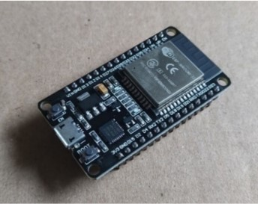
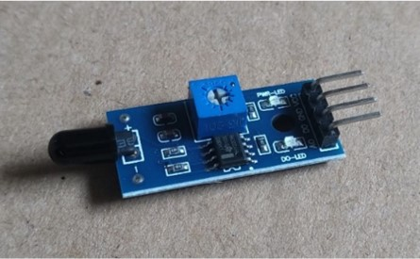
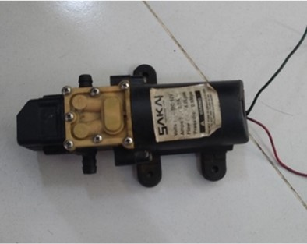
NodeMCU ESP32
Mikrokontroler yang dilengkapi modul Wi-Fi dan kapasitas memori yang besar, sangat mendukung pengembangan sistem IoT
IR Infrared Flame Sensor
Sensor api yang digunakan untuk mendeteksi nyala api berdasarkan sinar infrared yang dipancarkan
Landasan Teori
DC Water Pump
Pompa air dengan tegangan 12V, digunakan untuk mengalirkan air dari water container
Push Notification
Pesan pemberitahuan yang dapat dikirim ke user melalui antarmuka desktop web dan perangkat mobile seluler

Slide 10
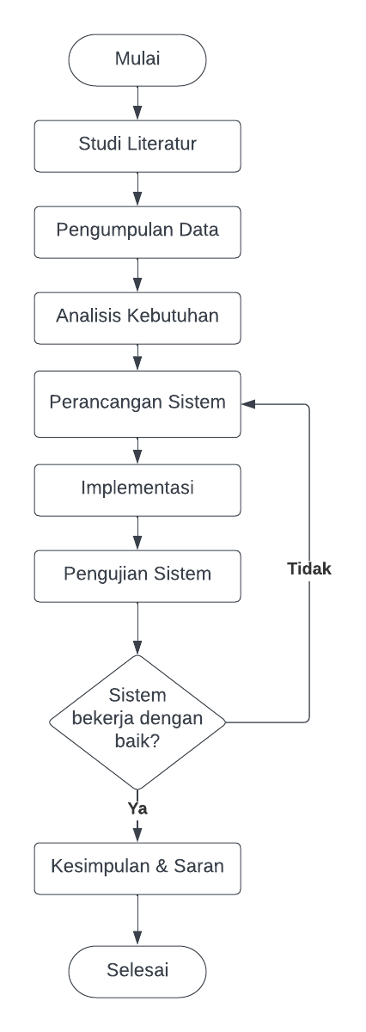
Metode
Penelitian

Slide 11
Perancangan

Slide 12
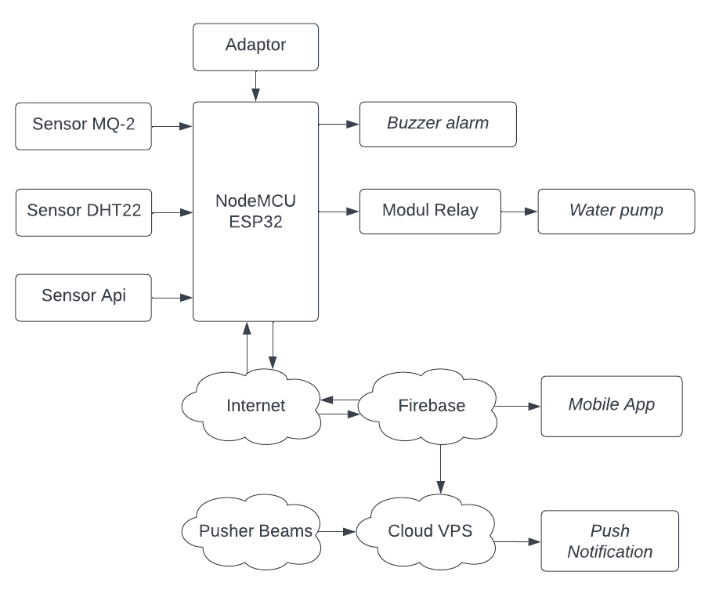
Diagram Blok Sistem
Notes:
Arus listrik dari adaptor terkoneksi dengan NodeMCU ESP32.
NodeMCU ESP 32 berfungsi sebagai sistem pusat kendali dan mikrokontroler untuk melakukan pengolahan data dari komponen pendukung lainnya.
Sensor Gas MQ-2 berfungsi untuk mendeteksi kadar gas diudara.
Sensor Suhu DHT22 berfungsi untuk mendeteksi suhu ruangan.
Sensor Api berfungsi untuk mendeteksi nyala api terdekat.
Buzzer untuk membunyikan alarm peringatan.
Modul Relay berfungsi sebagai switch on/off untuk mengontrol water pump.
DC Water pump untuk memompa air dari wadah, dan mengalirkan ke tempat lain dengan bantuan selang.
Koneksi internet dibutuhkan untuk mengirimkan data bacaan sensor ke Firebase.
Firebase berfungsi untuk melakukan otentikasi user dan memantau data bacaan sensor secara realtime, data ini kemudian di tampilkan pada aplikasi android.
Pusher Beams berfungsi sebagai API untuk mengirimkan push notification.
12. Cloud VPS berfungsi sebagai server virtual untuk menghubungkan Firebase dan Pusher Beams sehingga sistem push notification berjalan secara otomatis.

Slide 13
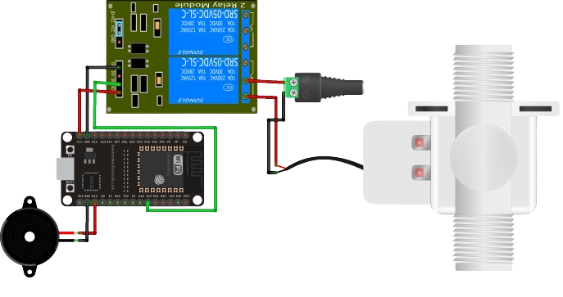
Perancangan Pompa Air Otomatis dan Buzzer
Buzzer | NodeMCU ESP32
GND | GND
VCC | D15
Modul Relay | NodeMCU ESP32
VCC | VIN
IN2 | D19
GND | GND
Modul Relay | DC Water Pump | Jack DC Female
NO | VCC | Tidak terhubung
COM | Tidak terhubung | VCC
Tidak terhubung | GND | GND
Notes:
Tabel 4.1 Koneksi Pin Buzzer dengan NodeMCU ESP32
Tabel 4.2 Koneksi Pin Modul Relay dengan NodeMCU ESP32
Tabel 4.3 Koneksi Pin Water Pump dengan Modul Relay

Slide 14
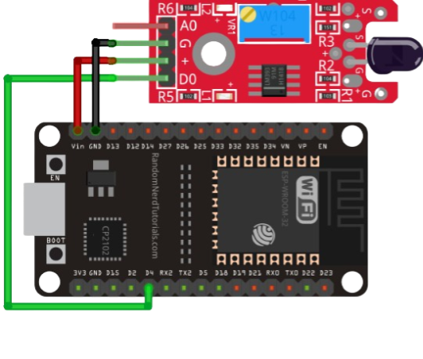
Perancangan Deteksi Nyala Api
Flame Sensor | NodeMCU ESP32
VCC | VIN
GND | GND
D0 | D4
Notes:
Tabel 4.4 Koneksi Pin Flame Sensor dengan NodeMCU ESP32

Slide 15
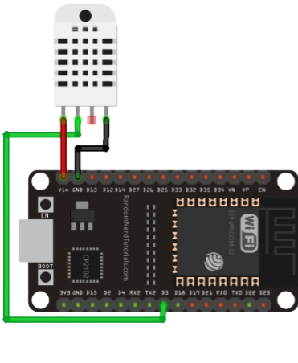
Perancangan Deteksi Suhu Tinggi
Sensor DHT22 | NodeMCU ESP32
VCC | VIN
OUT | D5
GND | GND
Notes:
Tabel 4.5 Koneksi Pin Sensor DHT22 dengan NodeMCU ESP32

Slide 16
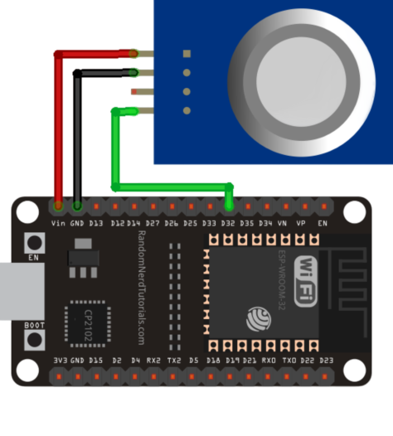
Perancangan Deteksi Kadar Gas Berlebih
Sensor MQ-2 | NodeMCU ESP32
VCC | VIN
GND | GND
A0 | D32
Notes:
Tabel 4.6 Koneksi Pin Sensor MQ-2 dengan NodeMCU ESP32

Slide 17
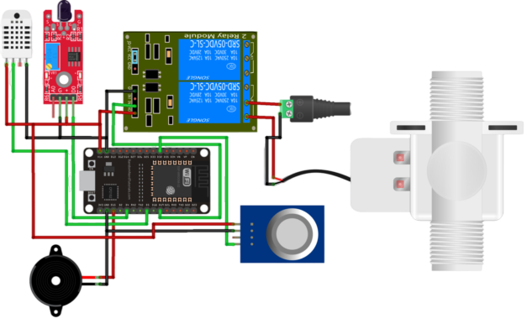
Perancangan Keseluruhan Sistem
Notes:
Perancangan keseluruhan sistem adalah gabungan perangkat dan koneksi keseluruhan dari perancangan pompa air otomatis dan buzzer, perancangan deteksi nyala api, perancangan deteksi suhu tinggi, dan perancangan deteksi kadar gas berlebih menjadi suatu kesatuan sistem

Slide 18
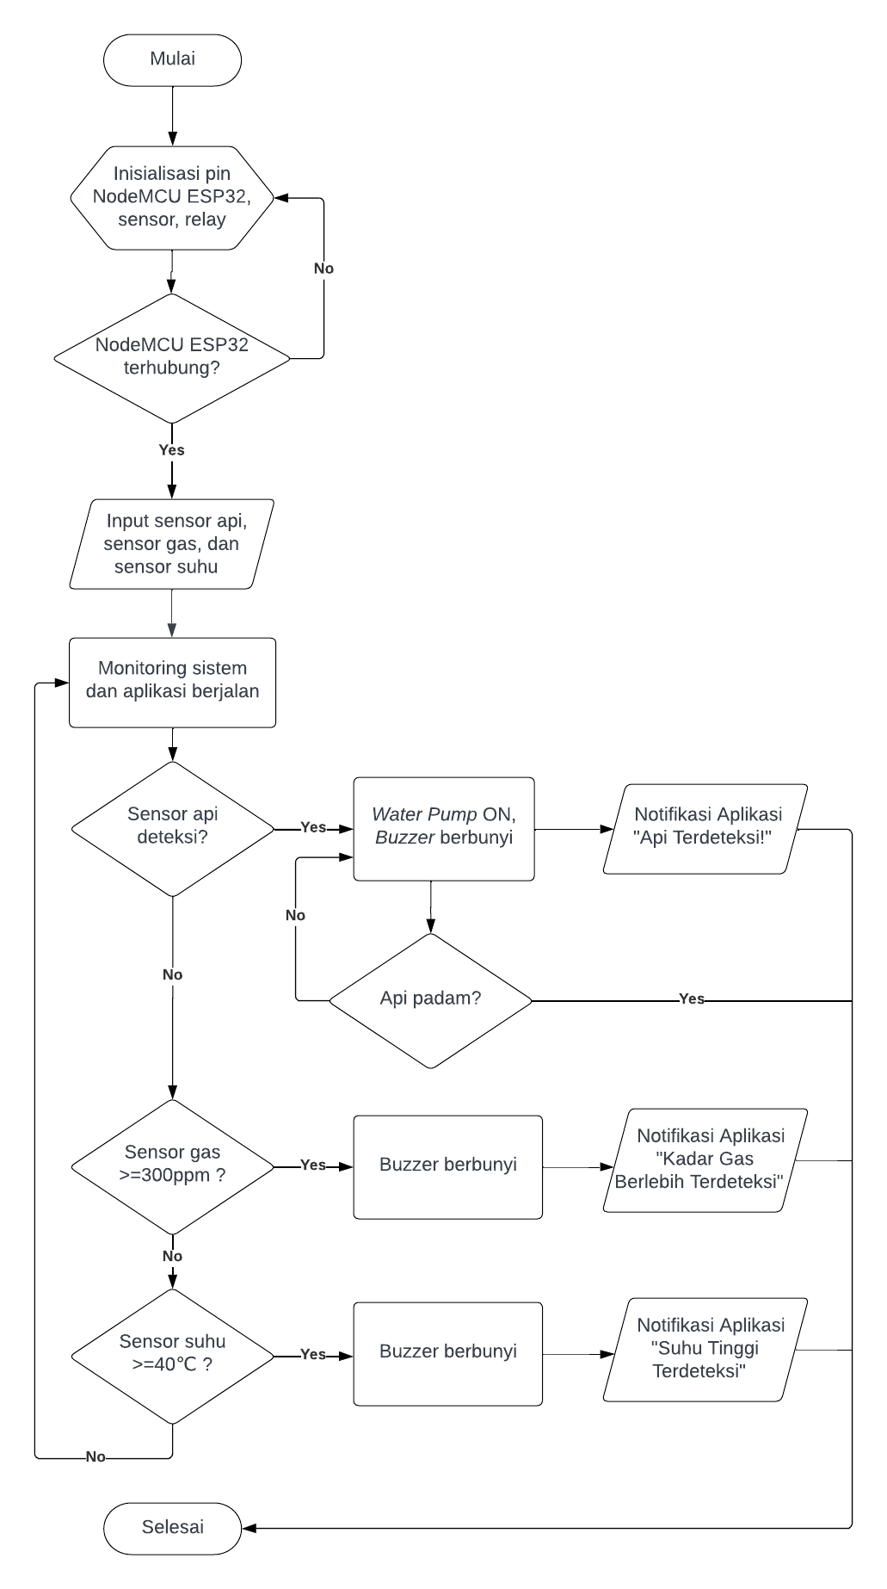
Diagram Alir Sistem
Notes:
Perancangan perangkat lunak merupakan tahapan untuk membuat perangkat keras dapat bekerja sesuai dengan alur kerja sistem yang telah disiapkan. Rancangan perangkat lunak sistem dalam penelitian ini dimulai dengan menginisialisasi setiap komponen perangkat yang terhubung ke NodeMCU ESP32 seperti sensor api, sensor gas MQ-2, sensor DHT22, dan modul relay.
Proses dilanjutkan dengan sensor api yang akan melakukan pendeteksian pada nyala api, jika nyala api terdeteksi maka akan menyalakan pompa air untuk memadamkan api dan membunyikan alarm buzzer, sistem juga menampilkan hasil pemantauan sensor dan mengirim notifikasi “Api Terdeteksi!” ke aplikasi.
Selanjutnya apabila nyala api tidak terdeteksi oleh sistem, tetapi sensor gas MQ-2 mendeteksi adanya kadar gas diudara yang sama dengan atau melebihi nilai 300ppm, maka buzzer akan berbunyi. Sistem akan menampilkan hasil pemantauan sensor dan notifikasi “Kadar Gas Berlebih Terdeteksi!” dikirim ke aplikasi.
Kemudian jika nyala api tidak terdeteksi dan kadar gas dibawah 300 ppm, tetapi sensor suhu DHT22 mendeteksi suhu yang sama dengan atau lebih dari 40°C, maka akan membunyikan buzzer. Aplikasi akan menampilkan data pemantauan dari sensor dan sistem mengirim notifikasi “Suhu Tinggi Terdeteksi!”. Jika ketiga sensor tidak mendeteksi dan melebihi threshold maka semua output dan notifikasi akan berada di kondisi OFF.

Slide 19
Implementasi

Slide 20
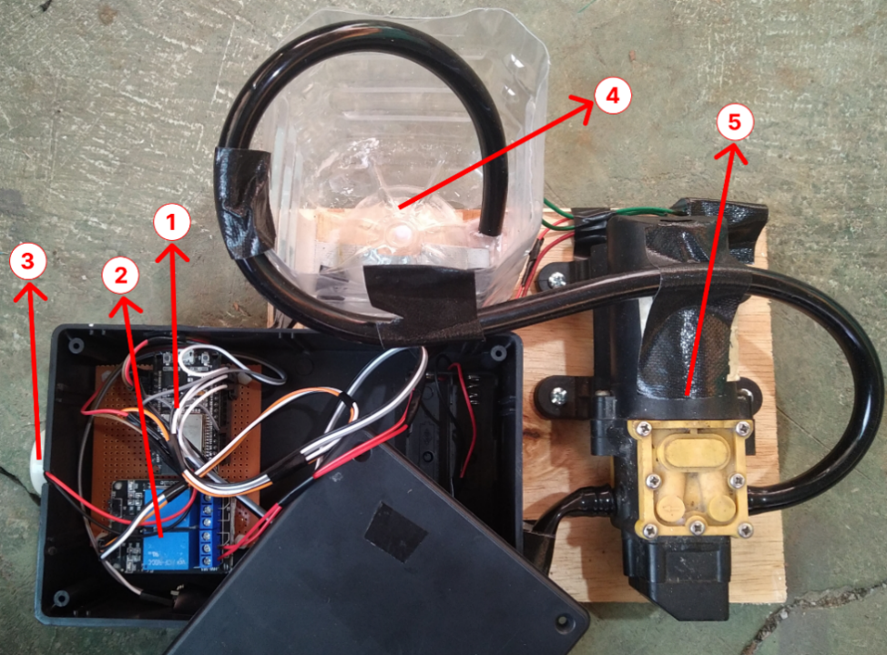
Implementasi Perangkat Keras
Implementasi Pompa Air Otomatis dan Buzzer
Notes:
Keterangan gambar:
NodeMCU ESP32
Modul Relay 2 Channel
Buzzer
Water Container
DC Water Pump

Slide 21
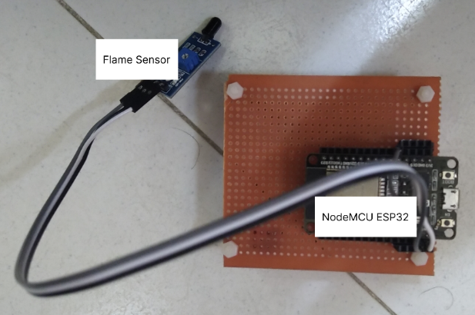
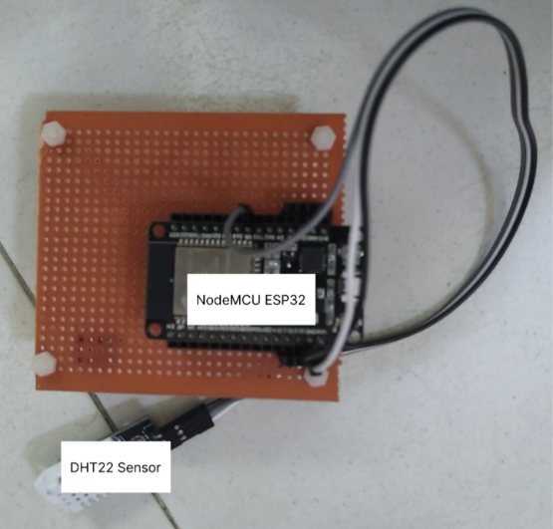
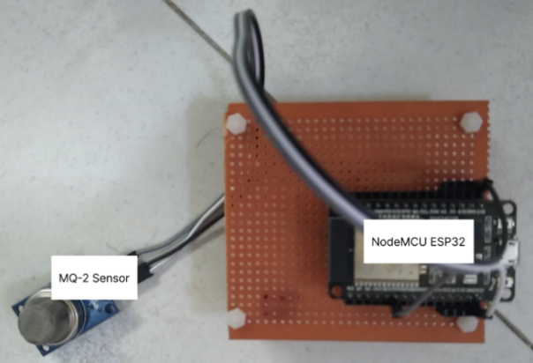
Implementasi Perangkat Keras
Implementasi Deteksi Nyala Api
Implementasi Deteksi Suhu Tinggi
Implementasi Deteksi Kadar Gas

Slide 22
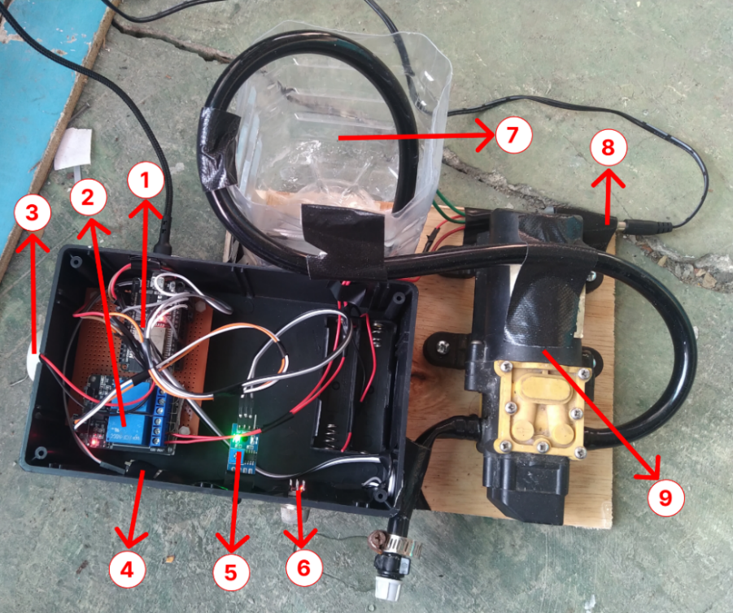
Implementasi Perangkat Keras
Implementasi Keseluruhan Sistem
Notes:
Keterangan gambar:
NodeMCU ESP32
Modul Relay 2 Channel
Buzzer
Sensor DHT22
Flame Sensor
Sensor MQ-2
Water Container
Jack DC Female
DC Water Pump

Slide 23
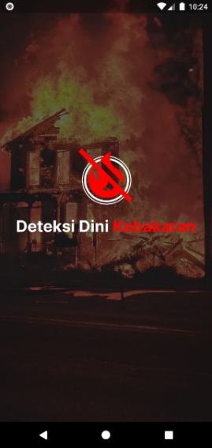
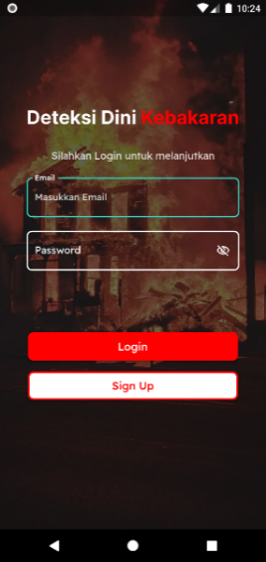
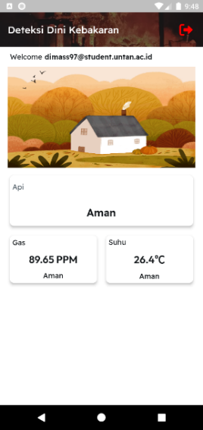
Implementasi Perangkat Lunak
Implementasi
Splashscreen
Implementasi
Login Page
Implementasi
Halaman Beranda

Slide 24
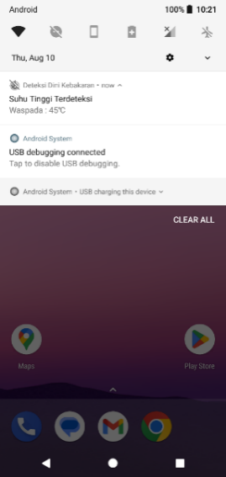
Implementasi Perangkat Lunak
Implementasi
Push Notification

Slide 25
Pengujian

Slide 26
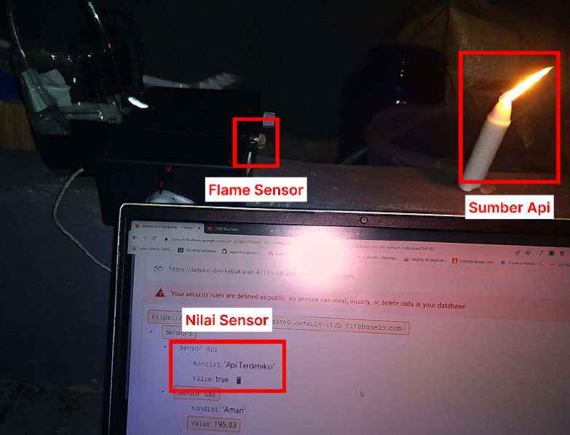
Pengujian Pembacaan Flame Sensor
No | Jarak (cm) | Nilai Sensor | Buzzer | Water Pump | Keterangan | Delay Notifikasi (s)
1 | 5 | 0 | ON | ON | Api Terdeteksi | 2,56
2 | 10 | 0 | ON | ON | Api Terdeteksi | 3,82
3 | 15 | 0 | ON | ON | Api Terdeteksi | 4,27
4 | 20 | 0 | ON | ON | Api Terdeteksi | 5,23
5 | 25 | 0 | ON | ON | Api Terdeteksi | 5,34
6 | 30 | 0 | ON | ON | Api Terdeteksi | 3,92
7 | 35 | 0 | ON | ON | Api Terdeteksi | 3,9
8 | 40 | 0 | ON | ON | Api Terdeteksi | 2,98
9 | 45 | 0 | ON | ON | Api Terdeteksi | 4,81
10 | 50 | 0 | ON | ON | Api Terdeteksi | 3,52
11 | 55 | 0 | ON | ON | Api Terdeteksi | 2,6
12 | 60 | 0 | ON | ON | Api Terdeteksi | 2,42
13 | 65 | 1 | OFF | OFF | Aman | -
14 | 70 | 1 | OFF | OFF | Aman | -
Nilai Rata-Rata |  |  |  |  |  | 3,78
No | Jarak (cm) | Bahan Uji | Keterangan
1 | 20 | Lilin | Api Terdeteksi
2 | 20 | Video Api | Tidak Terdeteksi
Notes:
Terdapat dua bahan uji atau sample dalam pengujian flame sensor ini yaitu menggunakan lilin dan menggunakan video api dari platform Youtube dengan kualitas 1080 (HD). Setiap sample diuji dengan jarak yang sama yaitu sebesar 10cm dari flame sensor. Pada pengujian ini didapatkan hasil cahaya api dari lilin terdeteksi, sedangkan cahaya api dari platform Youtube tidak terdeteksi.
Digunakan lilin sebagai bahan uji sumber api untuk pengujian flame sensor. Pengujian dilakukan dengan mengubah jarak api dari sensor setiap 5cm, kemudian memantau output berupa buzzer dan water pump, serta delay dari push notification di setiap pengujian. Hasil yang didapatkan adalah, dengan menggunakan cahaya api dari lilin flame sensor dapat mendeteksi api dari jarak 5cm sampai dengan 60cm, buzzer dan water pump juga berada dalam kondisi ON, pada jarak 65cm sensor sudah tidak dapat mendeteksi. Nilai rata-rata dari delay notifikasi adalah sebesar 3,78 detik. Hasil pengujian dapat dilihat pada Tabel 5.2.

Slide 27
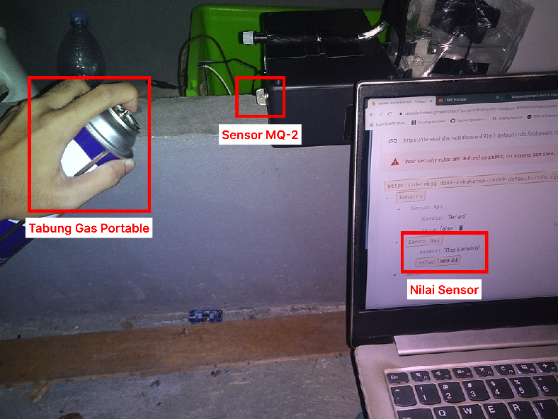
Pengujian Pembacaan Sensor Gas MQ-2
No | Jarak (cm) | Nilai Sensor (ppm) | Buzzer | Keterangan | Delay Notifikasi (s)
1 | 10 | 2326,82 | ON | Gas Berlebih Terdeteksi | 3,09
2 | 20 | 1336,25 | ON | Gas Berlebih Terdeteksi | 2,73
3 | 30 | 1209,14 | ON | Gas Berlebih Terdeteksi | 3,11
4 | 40 | 1603,41 | ON | Gas Berlebih Terdeteksi | 3,15
5 | 50 | 1745,98 | ON | Gas Berlebih Terdeteksi | 3,3
6 | 60 | 1270 | ON | Gas Berlebih Terdeteksi | 3,27
7 | 70 | 1788,37 | ON | Gas Berlebih Terdeteksi | 2,3
8 | 80 | 1144,25 | ON | Gas Berlebih Terdeteksi | 2,37
9 | 90 | 1215,02 | ON | Gas Berlebih Terdeteksi | 3,04
10 | 100 | 1592,92 | ON | Gas Berlebih Terdeteksi | 2,03
11 | 110 | 1399,52 | ON | Gas Berlebih Terdeteksi | 3,73
12 | 120 | 1339,2 | ON | Gas Berlebih Terdeteksi | 3,3
13 | 130 | 798,84 | ON | Gas Berlebih Terdeteksi | 2,77
14 | 140 | 651,04 | ON | Gas Berlebih Terdeteksi | 2,63
15 | 150 | 759,34 | ON | Gas Berlebih Terdeteksi | 2,41
16 | 160 | 842,08 | ON | Gas Berlebih Terdeteksi | 2,32
17 | 170 | 422,92 | ON | Gas Berlebih Terdeteksi | 2,65
18 | 180 | 90,25 | OFF | Aman | -
19 | 190 | 57,8 | OFF | Aman | -
Nilai Rata-Rata |  |  |  |  | 2,84
Notes:
Sumber gas pada pengujian ini menggunakan gas butana yang disemprotkan dari tabung gas portable. Pengujian dilakukan dengan jarak yang berbeda antara sensor gas MQ-2 dengan gas butana. Dilakukan pengujian dengan jarak bertambah setiap 10cm. Sensor masih membaca gas berlebih dengan rentang 10cm sampai 170cm, dan tidak mendeteksi lagi pada jarak 180cm. Pengujian juga menampilkan nilai bacaan (ppm) sensor di setiap jaraknya dan menghasilkan output berupa buzzer. Delay push notification juga dihitung di setiap jarak dan menunjukkan nilai rata-rata sebesar 2,84 detik.

Slide 28
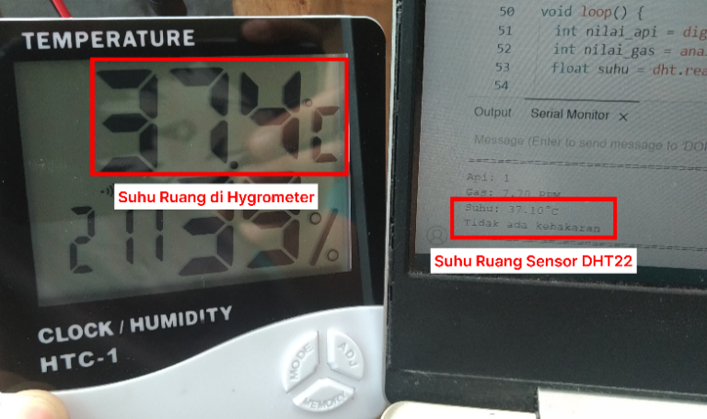
Pengujian Pembacaan dan Akurasi Sensor DHT22
No | Menit | Nilai Sensor (°C) | Nilai Alat Ukur (°C) | Buzzer | Selisih (°C) | Galat (%) | Akurasi (%) | Delay Notifikasi (s)
1 | 5 | 38,4 | 39 | OFF | 0,6 | 1,54 | 98,46 | -
2 | 10 | 38,9 | 39,6 | OFF | 0,7 | 1,77 | 98,23 | -
3 | 15 | 39 | 39,8 | OFF | 0,8 | 2,01 | 97,99 | -
4 | 20 | 40,1 | 40,1 | ON | 0 | 0 | 100 | 2,17
5 | 25 | 41,8 | 41,8 | ON | 0 | 0 | 100 | 1,72
6 | 30 | 42,7 | 43,6 | ON | 0,9 | 2,06 | 97,94 | 2,55
7 | 35 | 43 | 43,7 | ON | 0,7 | 1,60 | 98,40 | 1,81
8 | 40 | 43,9 | 44,5 | ON | 0,6 | 1,35 | 98,65 | 2,25
9 | 45 | 43,3 | 44,6 | ON | 1,3 | 2,91 | 97,09 | 1,83
10 | 50 | 45,6 | 46,3 | ON | 0,7 | 1,51 | 98,49 | 1,86
Nilai Rata-Rata |  |  |  |  | 0,63 | 1,48 | 98,52 | 2,03
Notes:
Dilakukan pengujian untuk menghitung akurasi dan galat dengan membandingkan sensor DHT22 dan Hygrometer Digital HTC-1 sebagai alat pengukuran suhu ruang. Pengujian akurasi dan galat sensor DHT22 dengan HTC-1 dilakukan dengan mengambil data sebanyak 10 kali dan setiap 5 menit dari kedua alat. Kemudian memantau buzzer dan delay notifikasi pada setiap 5 menitnya. Hasil yang didapatkan pada pengujian ini adalah nilai rata-rata dari selisih antara kedua alat ukur ini adalah sebesar 0,63℃, nilai rata-rata galat atau error sebesar 1,48%, nilai rata-rata akurasi sebesar 98,52%, dan nilai rata-rata delay notifikasi adalah sebesar 2,03.

Slide 29
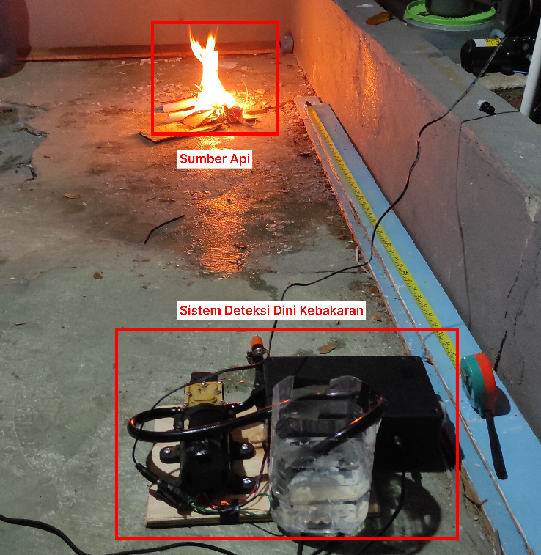
Pengujian Keseluruhan Sistem
Notes:
Proses pengujian keseluruhan sistem dilakukan dengan membuat sumber api di dalam ruangan yang bertempat di Smart Garden FMIPA Untan. Kemudian diberi jarak dengan selisih sebesar 10cm antara sumber api dengan perangkat sistem.

Slide 30
Pengujian Keseluruhan Sistem
No | Jarak Api (cm) | Nilai Sensor Api | Nilai Sensor Gas (ppm) | Nilai Sensor Suhu (°C) | Buzzer | Water Pump | Keterangan |  | Delay Notifikasi (s)
1 | 10 | 0 | 51,73 | 32 | ON | ON | Api Terdeteksi |  | 2,34
2 | 20 | 0 | 20,76 | 31,6 | ON | ON | Api Terdeteksi |  | 3,22
3 | 30 | 0 | 10,7 | 31,8 | ON | ON | Api Terdeteksi |  | 2,39
4 | 40 | 0 | 10,5 | 31,9 | ON | ON | Api Terdeteksi |  | 2,28
5 | 50 | 0 | 12,83 | 31,8 | ON | ON | Api Terdeteksi |  | 2,34
6 | 60 | 0 | 10,63 | 31,8 | ON | ON | Api Terdeteksi |  | 1,96
7 | 70 | 0 | 7,45 | 31,8 | ON | ON | Api Terdeteksi |  | 2,43
8 | 80 | 0 | 6,16 | 31,7 | ON | ON | Api Terdeteksi |  | 2,23
9 | 90 | 0 | 4,79 | 32,2 | ON | ON | Api Terdeteksi |  | 2,37
10 | 100 | 0 | 4,51 | 32,2 | ON | ON | Api Terdeteksi |  | 2,47
11 | 110 | 0 | 4,98 | 32,2 | ON | ON | Api Terdeteksi |  | 2,31
12 | 120 | 0 | 4,79 | 32,2 | ON | ON | Api Terdeteksi |  | 2,01
13 | 130 | 0 | 4,74 | 32,1 | ON | ON | Api Terdeteksi |  | 2,45
14 | 140 | 1 | 5,12 | 32,1 | OFF | OFF | Aman |  | -
15 | 150 | 1 | 4,33 | 32,1 | OFF | OFF | Aman |  | -
Nilai Rata-Rata |  |  |  |  |  |  |  | 2,37
Notes:
Berdasarkan hasil pengujian keseluruhan pada tabel di atas, didapatkan hasil pengujian berupa nilai bacaan dari flame sensor, sensor MQ-2, sensor DHT22, keterangan, output, dan jarak ke sumber api (cm) dengan tambahan jarak 10cm pada setiap pengujian. Flame sensor dapat mendeteksi sumber api yang berupa api unggun dari jarak 1cm sampai dengan 130cm. Output buzzer dan water pump juga berada di kondisi ON, dan nilai rata-rata delay dari push notification adalah sebesar 2,37 detik.
Kemudian sensor gas MQ-2 mempunyai nilai pembacaan sebesar 51,73 ppm pada pengujian pertama karena berjarak 10cm dengan sumber api, dengan mendeteksi asap yang dikeluarkan dari hasil pembakaran. Sensor suhu DHT22 menunjukkan hasil pembacaan suhu ruang sebesar 32°C pada jarak 10cm dan 32,1°C pada jarak 150cm, hal ini menunjukkan bahwa sensor DHT22 tidak terpengaruh dengan jarak api dan tidak ada kenaikan drastis pada suhu ruang.

Slide 31
Kesimpulan
Flame sensor dapat mendeteksi nyala api pada jarak 5cm-60cm, buzzer dan water pump ON.
Sensor gas MQ-2 mendeteksi kadar gas butana yang >= threshold pada jarak 10cm-170cm, buzzer ON.
Sensor suhu DHT22 memiliki akurasi 98,52%, galat 1,48%, perbandingan dengan Hygrometer Digital, nilai diambil tiap 5 menit, buzzer ON.
Dengan api lebih besar, pada pengujian keseluruhan sistem, flame sensor mendeteksi sampai 130cm.
Delay notifikasi sistem push notification nilai rata-rata 3,78 detik pada flame sensor, 2,84 detik pada sensor MQ-2, 2,03 detik pada sensor DHT22, dan 2,37 detik pada sistem secara keseluruhan.
Notes:
Flame sensor dengan bahan uji lilin dapat mendeteksi nyala api pada jarak 5cm sampai dengan 60cm, kondisi output berupa buzzer dan water pump ON. Sensor gas MQ-2 dapat mendeteksi kadar gas butana yang melebihi threshold pada jarak 10cm sampai 170cm, kondisi buzzer ON. Sensor suhu DHT22 memiliki akurasi sebesar 98,52% dan galat sebesar 1,48% dengan alat ukur Hygrometer Digital sebagai perbandingannya, nilai suhu ruangan yang diambil adalah setiap 5 menit, kondisi buzzer ON pada saat nilai mencapai threshold. Dengan menggunakan api unggun sebagai bahan pengujian keseluruhan sistem, flame sensor dapat mendeteksi sampai dengan jarak 130cm.
Delay respon notifikasi dari sistem push notification memiliki nilai rata-rata sebesar 3,78 detik pada pengujian flame sensor, 2,84 detik pada pengujian sensor MQ-2, 2,03 detik pada pengujian sensor DHT22, dan sebesar 2,37 detik pada pengujian sistem secara keseluruhan.

Slide 32
Terima Kasih

